Slide 1

PROGRAMAÇÃO LINEAR
O ALGORITMO SIMPLEX
GRUPO: Anna Carolina Barros
Fernando Menucci
Sérgio Rodrigues

Slide 2


Agenda
1) Objetivos do Trabalho
2) Introdução à Programação Linear
3) O Algoritmo Simplex
4) Complexidade

Slide 3
1) OBJETIVOS DO TRABALHO
Objetivo: apresentar uma implementação do algoritmo Simplex como exemplo de programação linear
Entregas: Seminário sobre introdução ao PL + Simplex; atualização da Wikipédia e implementação em linguagem Python
Limitações do Estudo: não será abordada a degeneração de vértices.

Slide 4
Agenda
1) Objetivos do Trabalho
2) Introdução à Programação Linear
3) O Algoritmo Simplex
4) Complexidade

Slide 5
2) INTRODUÇÃO A PROGRAMAÇÃO LINEAR
Programação Linear é a área que destina-se a descrever tarefas de otimização como equações lineares (Dasgupta,Papadimitriou & Varzirani, 2009 (pág 188 português)
Função Objetivo: equação que traduz o objetivo a ser traçado em seu problema de otimização (minimização ou maximização) (Caixeta Filho, 2001)
Restrições: Inequações (ou equações) que representam as limitações das variáveis (Caixeta Filho, 2001)

Slide 6
2) EXEMPLO
Uma doceria possui dois produtos: os chocolates Pyramide e Nuit.
Pyramide e Nuit têm demandas diárias de 200 e 300 caixas diárias, respectivamente
Em um dia, a produção máxima da doceria é de 400 caixas
Pyramide e Nuit geram lucros de R$ 6,00 e R$ 1,00 a cada caixa vendida, respectivamente
Como posso otimizar a minha produção?

Slide 7




2) EXEMPLO
x2
400
300
200
100
100
200
300
400
x1

Slide 8
3) EXEMPLO
x2
400
300
200
100
6x1+x2
100
200
300
400
x1

Slide 9
Agenda
1) Objetivos do Trabalho
2) Introdução à Programação Linear
3) O Algoritmo Simplex
4) Complexidade

Slide 10
4) O ALGORITMO SIMPLEX
Algoritmo que considera o gráfico da Região factível como um grafo. As arestas são as inequações das restrições e os vértices são as interseções entre as inequações.
Cada vértice é comparado aos seus “vizinhos”. Caso ele seja ótimo, o algoritmo para. Caso algum vizinho seja melhor, será realizado o mesmo procedimento no vértice vizinho.

Slide 11
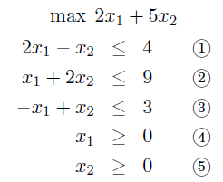
4) O ALGORITMO SIMPLEX
5
4
3
2
1
-4
-3
-2
-1
1
2
3
4
5
6
7
8
9
-1
-2
-3
-4
-5

Slide 12
4) O ALGORITMO SIMPLEX
5
4
3
2
1
1
2
3
4
5
6
7
8
9

Slide 13
4) O ALGORITMO SIMPLEX
x2
0,0
x1

Slide 14
4) O ALGORITMO SIMPLEX
y2
0,0
y1
x2
0,0
x1

Slide 15



4) Como?
Função Objetivo : $f\left(x1,x2\right)=ax1+bx2+d$
$$l=(a,b)$$
$$X=\left(\begin{aligned}x1 \\ x2\end{aligned}\right)$$
$$f\left(x1,x2\right)=lX+d$$

Slide 16






4) Como?
Função Objetivo : $f\left(x1,x2\right)=ax1+bx2+d$
$$l=(a,b)$$
$$v=\left(\begin{aligned}x1 \\ x2\end{aligned}\right)$$
$$f\left(x1,x2\right)=lv+d$$
$$\max{2x1+5x2}$$
$$f\left(x1,x2\right)=2x1+5x2+0$$
$$l=(2,5)$$

Slide 17





4) Como?
Restrições
$$2x1+5x2≤4$$
Função Objetivo : $f\left(x1,x2\right)=ax1+bx2+d$
$$x1+2x2≤9$$
$$l=(a,b)$$
$$−x1+x2≤3$$
$$v=\left(\begin{aligned}x1 \\ x2\end{aligned}\right)$$
$$x1≥0$$
$$x2≥0$$
$$f\left(x1,x2\right)=lv+d$$
$$\max{2x1+5x2}$$
$$f\left(x1,x2\right)=2x1+5x2+0$$
$$l=(2,5)$$

Slide 18



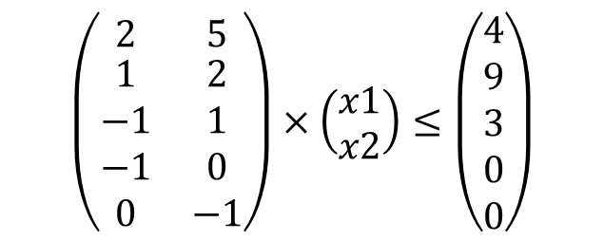
4) Como?
Restrições
$$2x1+5x2≤4$$
Função Objetivo : $f\left(x1,x2\right)=ax1+bx2+d$
$$x1+2x2≤9$$
$$l=(a,b)$$
$$−x1+x2≤3$$
$$v=\left(\begin{aligned}x1 \\ x2\end{aligned}\right)$$
$$x1≥0$$
$$x2≥0$$
$$f\left(x1,x2\right)=lv+d$$
$$\left(\begin{matrix}2 & 5 \\ \begin{aligned}1 \\ −1 \\ −1 \\ 0\end{aligned} & \begin{aligned}2 \\ 1 \\ 0 \\ −1\end{aligned}\end{matrix}\right)×\left(\begin{aligned}x1 \\ x2\end{aligned}\right)≤\left(\begin{aligned}4 \\ 9 \\ 3 \\ 0 \\ 0\end{aligned}\right)$$
$$\max{2x1+5x2}$$
$$X$$
$$f\left(x1,x2\right)=2x1+5x2+0$$
A
B
$$l=(2,5)$$
$$AX≤B$$

Slide 19

4) Passo a Passo
1- Análise de Sensibilidade:
$$\max{ 2x1+5x2}$$

Slide 20





4) Passo a Passo
X2
1- Análise de Sensibilidade:
(0,3)
$$\max{ 2x1+5x2}$$
X1
2- Definição restrição ativa:
$$2x1+5x2≤4$$
1
$$x1+2x2≤9$$
2
Coordenadas
(0,3)
$$−x1+x2≤3$$
3
$$x1≥0$$
4
$$x2≥0$$
5

Slide 21
4) Passo a Passo
1- Análise de Sensibilidade:
X2
y2
$$\max{ 2x1+5x2}$$
(0,3)
(0,0)
y1
2- Definição restrição ativa:
X1
X1
$$2x1+5x2≤4$$
1
$$x1+2x2≤9$$
2
Coordenadas
(0,3)
$$−x1+x2≤3$$
3
$$x1≥0$$
4
$$x2≥0$$
5

Slide 22

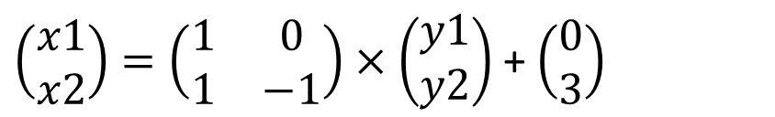







4) Passo a Passo
3- Realizar a transformação (y1,y2)=(0,0)
3
$$−x1+x2≤3$$
$$0=x1−x2+3$$
$$y2=x1−x2+3$$
$$x2=y1−y2+3$$
$\left(\begin{aligned}x1 \\ x2\end{aligned}\right)=\left(\begin{matrix}1 & 0 \\ 1 & −1\end{matrix}\right)×\left(\begin{aligned}y1 \\ y2\end{aligned}\right)$ + $\left(\begin{aligned}0 \\ 3\end{aligned}\right)$
$$X$$
M
$$Y$$
$$p$$
$$X=M Y+p$$

Slide 23


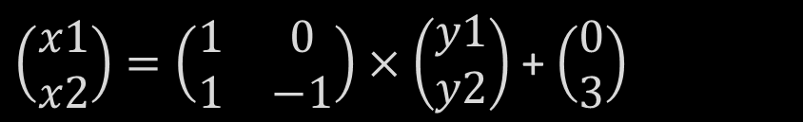




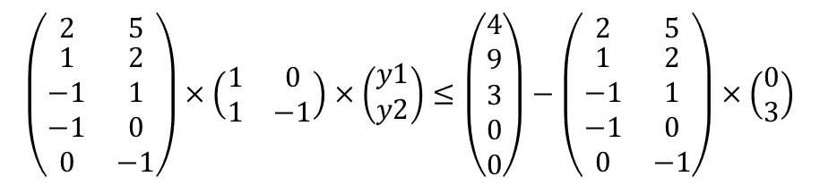




4) Passo a Passo
3- Realizar a transformação (y1,y2)=(0,0)
4- Assumir novos valores para as restrições
$$0=x1−x2+3$$
$$AX≤B$$
$$y2=x1−x2+3$$
$$A(M Y+p)≤B$$
$$AM Y≤B−Ap$$
$$x2=y1−y2+3$$
$\left(\begin{aligned}x1 \\ x2\end{aligned}\right)=\left(\begin{matrix}1 & 0 \\ 1 & −1\end{matrix}\right)×\left(\begin{aligned}y1 \\ y2\end{aligned}\right)$ + $\left(\begin{aligned}0 \\ 3\end{aligned}\right)$
$$\left(\begin{matrix}2 & 5 \\ \begin{aligned}1 \\ −1 \\ −1 \\ 0\end{aligned} & \begin{aligned}2 \\ 1 \\ 0 \\ −1\end{aligned}\end{matrix}\right)×\left(\begin{matrix}1 & 0 \\ 1 & −1\end{matrix}\right)×\left(\begin{aligned}y1 \\ y2\end{aligned}\right)≤\left(\begin{aligned}4 \\ 9 \\ 3 \\ 0 \\ 0\end{aligned}\right)−\left(\begin{matrix}2 & 5 \\ \begin{aligned}1 \\ −1 \\ −1 \\ 0\end{aligned} & \begin{aligned}2 \\ 1 \\ 0 \\ −1\end{aligned}\end{matrix}\right)×\left(\begin{aligned}0 \\ 3\end{aligned}\right)$$
$$X$$
M
$$Y$$
$$p$$
$$X=M Y+p$$

Slide 24




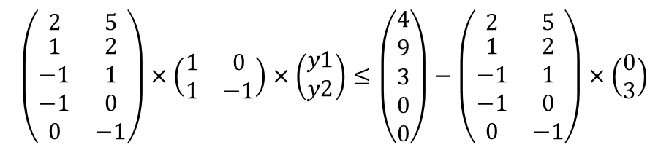

4) Passo a Passo
4- Assumir novos valores para as restrições
$$\left(\begin{matrix}2 & 5 \\ \begin{aligned}1 \\ −1 \\ −1 \\ 0\end{aligned} & \begin{aligned}2 \\ 1 \\ 0 \\ −1\end{aligned}\end{matrix}\right)×\left(\begin{matrix}1 & 0 \\ 1 & −1\end{matrix}\right)×\left(\begin{aligned}y1 \\ y2\end{aligned}\right)≤\left(\begin{aligned}4 \\ 9 \\ 3 \\ 0 \\ 0\end{aligned}\right)−\left(\begin{matrix}2 & 5 \\ \begin{aligned}1 \\ −1 \\ −1 \\ 0\end{aligned} & \begin{aligned}2 \\ 1 \\ 0 \\ −1\end{aligned}\end{matrix}\right)×\left(\begin{aligned}0 \\ 3\end{aligned}\right)$$
$$y1+y2≤7$$
1
2
3y$1−2y2≤3$
$$y1≥0$$
3
$$y2≥0$$
4
$$−y1+y2≤3$$
5

Slide 25







4) Passo a Passo
4- Assumir novos valores para as restrições
5- Assumir novos valores função objetivo
$$f\left(x1,x2\right)=2x1+5x2+0$$
$$l=(2,5)$$
$$\left(\begin{matrix}2 & 5 \\ \begin{aligned}1 \\ −1 \\ −1 \\ 0\end{aligned} & \begin{aligned}2 \\ 1 \\ 0 \\ −1\end{aligned}\end{matrix}\right)×\left(\begin{matrix}1 & 0 \\ 1 & −1\end{matrix}\right)×\left(\begin{aligned}y1 \\ y2\end{aligned}\right)≤\left(\begin{aligned}4 \\ 9 \\ 3 \\ 0 \\ 0\end{aligned}\right)−\left(\begin{matrix}2 & 5 \\ \begin{aligned}1 \\ −1 \\ −1 \\ 0\end{aligned} & \begin{aligned}2 \\ 1 \\ 0 \\ −1\end{aligned}\end{matrix}\right)×\left(\begin{aligned}0 \\ 3\end{aligned}\right)$$
$$f=lX+d$$
$$f=l(M Y+p)+d$$
$$f=l(M Y+p)+d$$
$$y1+y2≤7$$
$$f=\left(2,5\right)\left(\begin{matrix}1 & 0 \\ 1 & −1\end{matrix}\right)×\left(\begin{aligned}y1 \\ y2\end{aligned}\right)+(2,5)\left(\begin{aligned}0 \\ 3\end{aligned}\right)$$
1
2
3y$1−2y2≤3$
$$y1≥0$$
3
$$y2≥0$$
$f=$7y1-5y2+15
4
$$−y1+y2≤3$$
5
6- Voltar ao passo 1

Slide 26


4) Passo a Passo
OBS: Critério de Parada
O processo se repete até que todos os coeficientes da função objetivo estejam negativos
6) Resolução do Sistema linear
$x1=$1
$x2=$4

Slide 27
Agenda
1) Objetivos do Trabalho
2) Introdução à Programação Linear
3) O Algoritmo Simplex
4) Complexidade

Slide 28
4) Complexidade
Considerando:
R: número de restrições
V: número de variáveis
Complexidade:
Por iteração: O(RV)*O(V³)*O(1) = O(RV⁴)
O(RV)
Qtd iterações: exponencial em V
Vizinhos
Gaussiana

Slide 29
4) Complexidade
DASGUPTA, Sanjoy. Et alli ALGORITHIMIS; Mc Graw Hill 2009.
STRANG, Gilbert. ÁLGEBRA LINEAR E SUAS APLICAÇÕES; 4.ed. CENAGE LEARNING 2010.
FILHO, Caixeta. PESQUISA OPERACIONAL: Técnicas de otimização aplicadas a agroindústrias; 4.ed. Ed. Campus 2009.
COLIN, Emerson Carlos. PESQUISA OPERACIONAL - 170 Aplicações Em Estratégia, Finanças, Logística, 4.ed. LTC 2007.
MOREIRA, Daniel . ADMINISTRAÇÃO DA PRODUÇÃO E OPERAÇÕES . CENAGE LEARNING 2010.

